Slide 1
Стилске фигуре

Slide 2
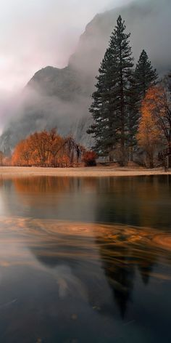
Оловне и тешке снове снивају
Облаци над тамним горским странама;
Монотоне сјене ријеком пливају,
Жутом ријеком међу голим гранама.
(...)
(Матош, Јесење вече)

Slide 3
Четири чавчића на чунчићу чучећи цијућу.
Свака сврака скака на два крака.
И цврчи, цврчи цврчак на чвору црне смрче.

Slide 4
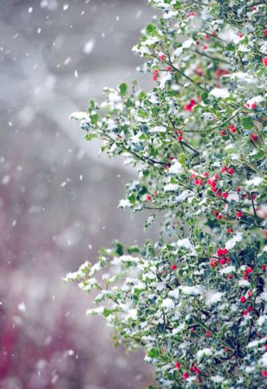
Веје, веје, пада,
бело, сребрно, сетно
снег бео, весео, благ.
И где је, где је било
поље зелено цветно,
тамо је, драга, сада
бели сребрни саг. (...)
(Г. Крклец, Снег)

Slide 5
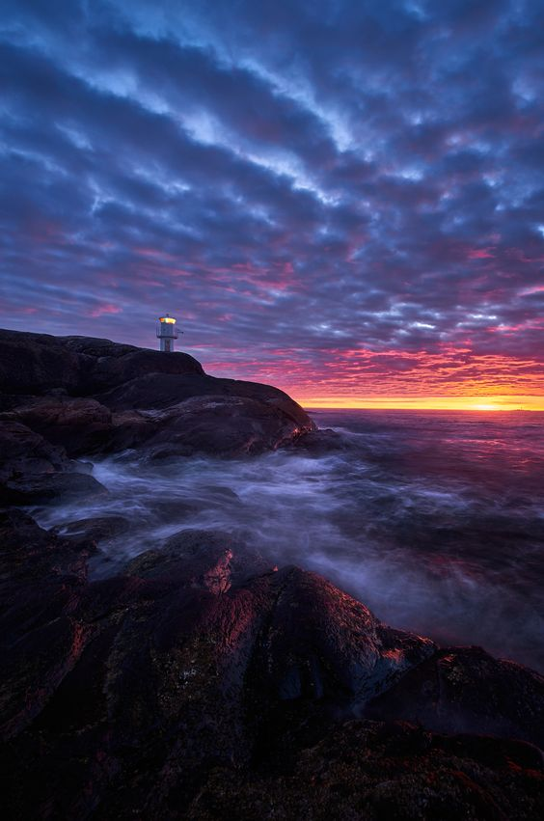
Пучина плава
Спава.
Прохладни пада мрак.
Врх хриди црне
Трне
Задњи румени зрак.
И јеца звоно
Боно
По кршу дршће звук.
С уздахом туге
Дуге
Убоги моли пук.
(...)
(А. Шантић, Вече на шкољу)

Slide 6
асонанца
Понављање истих самогласника унутар стиха (тј. у више речи у стиху), чиме се појачавају звучност и изражајност песничког језика, односно постиже звучни/гласовни ефекат.

Slide 7
алитерација
Понављање истих сугласника или сугласничких група гласова (слогова) у више речи у стиху или реченици. Често се у песмама алитерација јавља заједно са асонанцом, чиме се постиже еуфонија (благозвучност, милозвучност).

Slide 8
Зуји, звечи, звони, звучи
шуми, грми, тутњи, хучи:
то је језик рода мог. (...)
(П. Прерадовић, Језик рода мог )
Ливада крај реке сања.
Зрикавци тужно зричу.
Помрлих трава душе
Још лебде врх откоса
Што се лагано суше. (...)
(Д. Максимовић, Покошена ливада)

Slide 9
ономатопеја
Стилска фигура у којој се гласовима опонашају одређени звуци из природе, животињско оглашавање или неки звуци који припадају одређеним предметима.

Slide 10
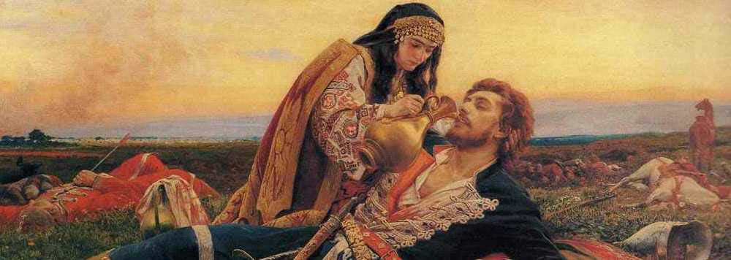
Уранила Косовка девојка,
Уранила рано у недељу,
У недељу прије јарка сунца;
Засукала бијеле рукаве,
Засукала до бели лаката.

Slide 11
анафора
Анафора је понављање истих речи на почетку узастопних стихова.
Гробље ј’ земља ком се ходи,
гробље ј’ вода ком се броди,
гробље – врти и градине,
гробље – брда и долине,
свака стопа:
гроб до гроба.
(Ј. Ј. Змај, Светли гробови)

Slide 12
Епифора
Чујем у сну
Сањам у сну
Видим у сну (...)
(Ј. Каштелан, Ливаде изгубљених оваца)
Стилска фигура у којој се понављају исте речи на крајевима узастопних стихова.

Slide 13
Симплоха
Палилогија
У тамници је глава народа,
у тамници је снага народа,
у тамници је нада народа (...)
(Л. Костић, Самсон и Далила)
Игличе венче над воду цвета,
над воду цвета, над воду вене,
над воду вене, над воду спада.
(лирска народна песма)

Slide 14
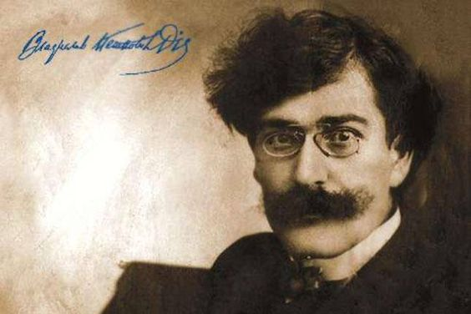
У мом срцу поноћ. У њој каткад тиња
Мис’о да још живиш, мој пределе млади.
Моја лепа звезда, мајка и робиња,
Боже! Шта ли данас у Србији ради?
(В. П. Дис, Међу својима)

Slide 15
Усне су јој ружом уждене,
мед којим каткад сијева
сњежна гривна ситна бисера.

Slide 16
Ухапшен у својој магли,
Закопчан у своме мраку,
Свако својој звезди нагли,
Својој ружи, својем маку.
(Т. Ујевић, Ухапшен у својој магли)

Slide 17
метафора
Метафора је стилска фигура која се заснива на пренесеном значењу речи. Смисао сваке метафоре је много шири од основног значења одређене речи. Она настаје када се изостави појам који се пореди, а истакну садржај и појам са којим се пореди. Зато се за метафору још каже да је скраћено поређење.

Slide 18
Нагрнуше просци:
Слава, пурпур, злато, свила,
Све највећа госпоштина
Од Индуса па до Нила.
(Л. Костић)
Кад устане кука и мотика
Биће Турком по Медији мука...
(епска народна песма Почетак буне против дахија)
А од кукурекања до фењера све је исто.
(Д. Ћосић)
Од колевке па до гроба, најлепше је ђачко доба.

Slide 19
Метонимија
Метонимија, попут метафоре, подразумева употребу речи у пренесеном значењу, али за разлику од метафоре, где се значење једне речи преноси на другу по неким сличностима, код метонимије се значење преноси према одређеним стварним, односно логичким везама/односима.

Slide 20
Јер колико хтјели вољети и смјети,
душманске ће руке уграбити срећу (...)
(Т. Ујевић, Перивој)
Не, нек ми не приђу ока твоја два...
(Д. Максимовић, Стрепња)
Имати кров над главом
А цвати ли по Босни љубица,
Мјеша ли се катмер и ружица...
(народна лирска песма)

Slide 21
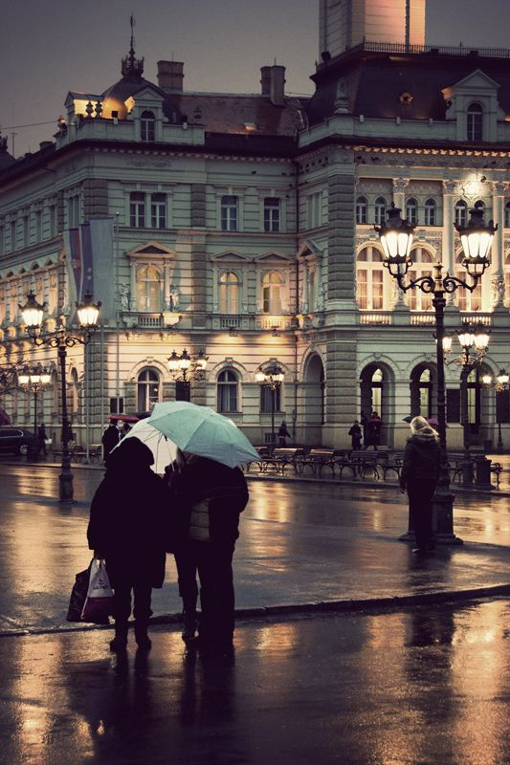
Мислим на моје поље, које су незнане
Руке пожњеле, спавај, срце моје,
И не слушај музику у гостионицама,
И не уздиши, и не плачи над ријеком
Са свијетлима. Рука ће сигурно
Угасити свјетиљке.
(Д. Тадијановић, Вечер над градом)

Slide 22
Синегдоха
Подврста метонимије
Стилска фигура у којој се део узима за целину, једнина уместо множине, или јединка уместо врсте.

Slide 23
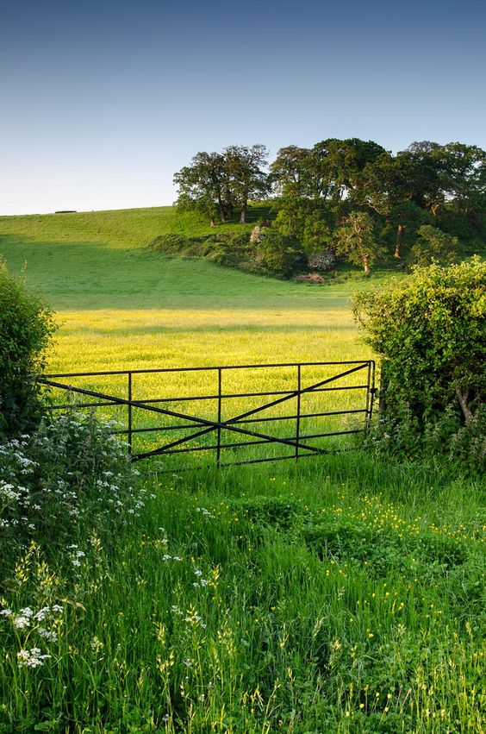
Ливада крај реке сања.
Зрикавци тужно зричу.
Помрлих трава душе
још лебде врх откоса
што се лагано суше.
О, ви не знате тужну
о смрти трава причу.
Зрикавци тужно зричу.

Slide 24
Персонификација
Стилска фигура у којој се стварима, природним појавама, апстрактним предметима, биљкама и животињама придају људске особине.

Slide 25
Продире сунце, навешћује дане
љиљана скорих. Шуме пјесме врела
и раним пупком пупе голе гране!
(А. Шантић)
Пре тол’ко ја сам оставио њу,
Завичај, децу и дом свој лепи;
Тад зима беше, сад жита зру.
(В. П. Дис)

Slide 26
Перифраза
Фигура којом се нешто описно и индиректно исказује употребом речи које упућују на основна својства онога о чему се говори, уместо непосредног именовања једном речју која упућује на тај појам.

Slide 27
На дубоком мору, крај ретких цируса, назире се рефлекс блиског мора. И као да се осећа његов непознати мирис. У овом плавом пространству назиру се изврнуте једрилице и бели расплинути бродови.

Slide 28
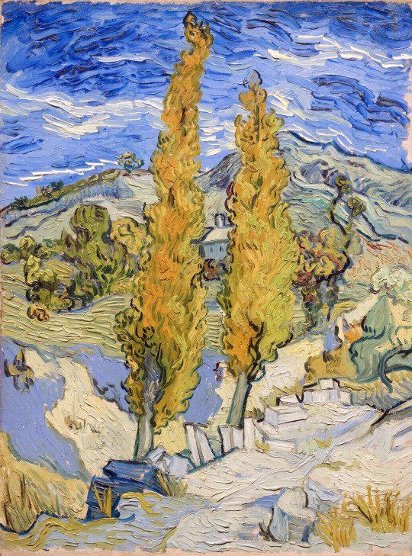
Они имају висока чела, вијорне косе, широке груди...
(Т. Ујевић, Јаблани)

Slide 29
Епитет
Реч која се додаје именици да би омогућила стварање живље, потпуније, јасније или у нечему карактеристичне представе неке ствари, појаве, живог бића или особе.

Slide 30
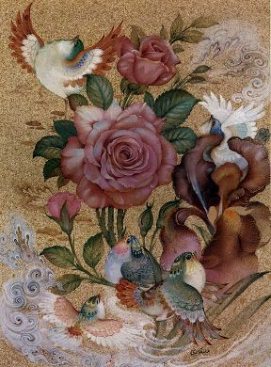
Два су цвијета у бостану расла;
Плави зумбул и зелена када.
Плави зумбул оде на Дољане,
Оста када у бостану сама...
(народна песма
Љубавни растанак)

Slide 31
Вила гњиздо тица ластавица,
вила га је за девет година,
а јутрос га поче да развија;
Долети јој сив-зелен соколе
од столице цара честитога,
па јој не да гњиздо да развија.
(епска народна песма Ропство Јанковић Стојана)

Slide 32
Алегорија
Алегорија је стилска фигура којом се мисли и појмови исказују речима које имају пренесено (скривено) значење. За алегорију се каже да је проширена метафора. Настаје када се метафора развије и прошири на целу слику или целу радњу, односно на већи број стихова или строфа у песничкој слици или у целовитом књижевном тексту (нпр. у баснама).

Slide 33
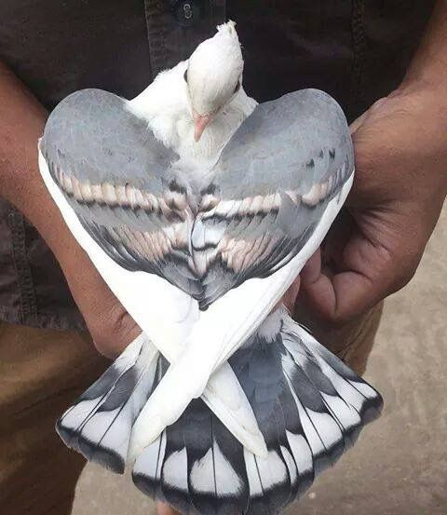
У тој дубини
Плавој
И без руба
Тражио сам, давно,
Голуба.
(С. Раичковић, Небо)

Slide 34
Симбол
Реч (појам, слика) која означава неки конкретан предмет, а упућује на неки апстрактни појам или групу појмова.
Симбол увек има више значења и садржи скривени смисао.

Slide 35
Кад говори – ка’ да голуб гуче,
Кад се смије, ка’ да бисер сије
Кад погледа, као соко сиви,
Кад се шеће – као пауница (...)
(народна балада Женидба Милића барјактара)
Ко свилене нити што их паук сатка,
по дрвећу виси месечине вео.
(А. Шантић)

Slide 36
Поређење
Стилска фигура којом се нешто доводи у везу и упоређује.
Састоји се од три члана: од предмета који се пореди, од заједничке особине тог предмета и оног са којим се пореди, и од самог предмета са којим се први пореди.
Особина на основу које се поређење успоставља најчешће није непосредно уочљива.

Slide 37
Чудно створење са малом снагом и жељам’ огромним.
С педи живота мером, тежњом од себе већи.
С вољом ка добру, са дели’ ка злу, несталан и нагао,
Умом врлини, грабежу стаст’ма готов;
Непостојанству одан, с постојанством користи тражећ
То је човека твор, сам загонетка себи.
(Јован Стерија Поповић, Човек)

Slide 38
Контраст
Специјална врста поређења које се не врши по сличности, већ по супротности.
Заснива се на супротности речи или читавих реченица.
У књижевном тексту контрастом (антитезом) истичу се супротности између песничких слика, појмова, догађаја, ликова и сл.

Slide 39
Што је небо – да је лист артије,
Што је гора – да су калемови,
Што је море – да је црн мурећеп,
Пак да пишем три године дана,
Не би’ моји исписала јада!
(народна лирска песма Љубавни растанак)

Slide 40
Хипербола
Стилска фигура којом се преувеличавају особине предмета, напетост радње и осећања. Претеривањем се ствара упечатљива песничка слика, појачава утисак и наглашава доживљај ствараоца или лирског субјекта према описаном предмету, радњи или појави.

Slide 41
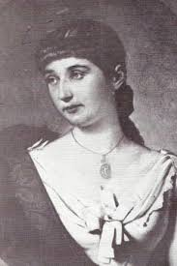
Све ће се жеље ту да пробуде,
Душине жице све да прогуде:
Уадивићемо светске колуте,
Богове силне, камоли људе,
Звездама ћемо померит путе,
Сунцима засут сељенске студе,
Да у све куте зоре заруде,
Да од милине дуси полуде –
Santa Maria della Salute!
(Л. Костић, Santa Maria della Salute)

Slide 42
Градација
Стилска фигура којом се осећања, представе, мисли и песничке слике ређају поступно, по јачини. Узлазна градација (од слабијих до најснажнијих осећања, слика и сл.) назива се климакс, а силазна антиклимакс.

Slide 43
Боже свети подржи нам књаза,
Здрава, крепка, охола и славна,
Јер на свету нит је кадгод било,
Нити ће му икад бити равна.
(Ј. Ј. Змај, Јутутунска народна химна)
Још сам снажан, иако сам се родио некако кад се први пут почела трећина од народа купити; још ја имам снаге и кувета (...). ‘Вала царевини, нашој премилостивој Земљаној влади и славном суду што сам и ово мало снаге очуво!
(П. Кочић, Јазавац пред судом)

Slide 44
Иронија
Стилска фигура којом се речима даје супротан смисао од оног који оне имају у свом основном значењу.
Иронија подразумева подругљив говор у којем се мисли супротно од онога што се говори.
У писању се речи с ироничним значењем често стављају се под наводнике.
У говору се наглашавају нарочитом интонацијом.

Slide 45
Парадокс
Оксиморон
Мисао која на први поглед изгледа противречна, а која је у ствари дубоко тачна и истинита.
Знам да ништа не знам.
(Сократ)
Стилска фигура у којој се спајањем два супротна појма ствара нови, вишезначни појам.
крвава бајка
мудра лудост
речита тишина

Slide 46
Алузија
Апострофа
Посредно упућивање на неки познат догађај из митологије или историје, друштвену или политичку ситуацију, књижевни лик или дело.
Чувај се Данајаца и кад дарове доносе.
Ахилова пета
Страдати као Јанко на Косову
Стилска фигура у којој се лирски субејкат обраћа неживој природи, стварима, одсутним бићима (драгој, пријатељу) као да су та бића жива и присутна.
Ој, Карловци, место моје драго,
Ко детенце дошао сам амо (...)

Slide 47
Реторско питање
Инверзија
Посебна употреба упитних реченица – мисао се изражава у облику питања на које се не очекује одговор, већ се њиме само изражавају осећања и расположење лирског субјекта.
Обртање реда речи или делова реченице, чиме се ствара ред обрнут од оног који се у граматици одређеног језика сматра очекиваним.
Оловне и тешке снове снивају
Облаци над тамним горским странама (...)

Slide 48
Асиндет
Полисиндет
Стилска фигура која настаје низањем речи без њиховог граматичког повезивања.
Зуји, звечи, звони, звучи
шуми, грми, тутњи, хучи:
то је језик рода мог. (...)
Стилска фигура супротна асиндету
Подразумева низање везника (без наглашене граматичке потребе).
И нема га сутра, ни прекосутра не,
И веле да болестан лежи,
И нема га мјесец, и нема га два,
И зима је већ,
И снијежи...

Slide 49
Елипса
Изостављање делова реченице, којим се реченица своди на основне речи, тј. речи које су носиоци значења.
Крсти вука – вук у гору.
Ето поља, а ето коња.
Младост – лудост.

